Slide 1
Die Gesunde Woche
Gesunde Woche
Nüra GmbH
Eine Präsentation von der Nüra GmbH

Slide 2
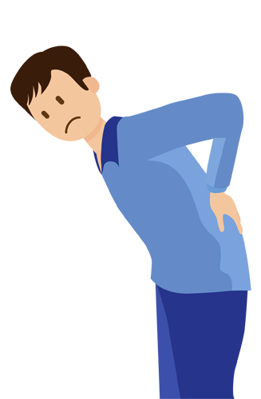
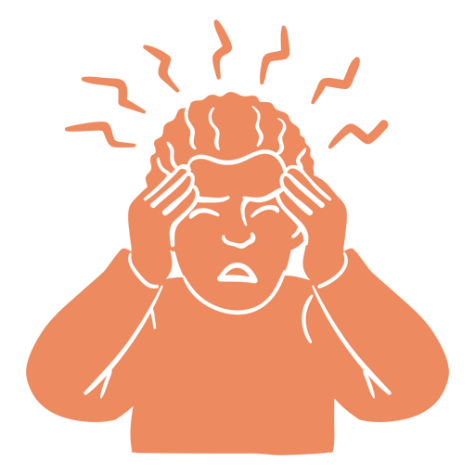
Inhaltsverzeichnis
Rückenschmerzen
Arbeitsplatz-
ergonomie
Stressbewältigung

Slide 3
Übungen zum Anklicken
Schulterblätter lockern
Nacken dehnen
„Katze-Kuh“ im Sitzen
Kniebeugen
Wirbelsäulen-Stretch

Slide 4
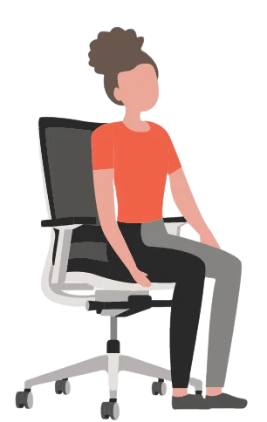
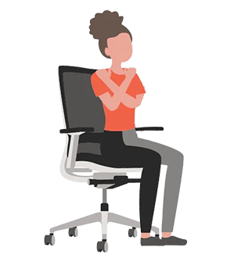
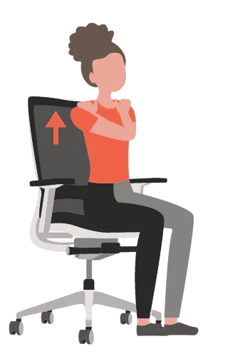
Schulterblätter lockern
So geht’s!
Wähle eine möglichst aufrechte Sitzposition – dein Rücken ist gerade und deine angewinkelten, hüftbreit aufgestellten Beine bilden einen 90° Winkel.
Überkreuze deine Arme vor dir: Gib die rechte Hand auf dein linkes Schulterblatt und deine linke Hand auf dein rechtes Schulterblatt.
Während du diesen Griff hältst, hebst du deine Arme so weit an, dass sie einen 90° Winkel mit dem Schreibtisch bilden. Spürst du die Dehnung zwischen den Schulterblättern?
Halte diese Position für etwa 30 Sekunden.
1
2
3
30 Sek

Slide 5
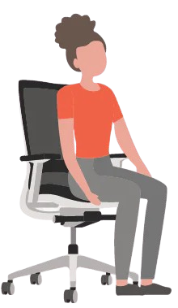
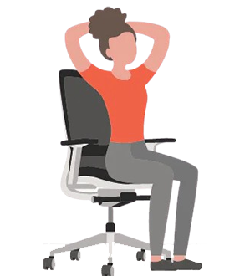
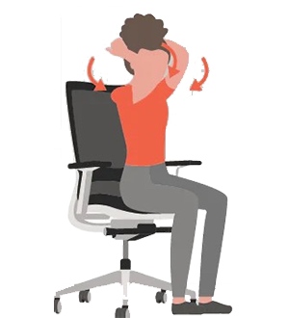
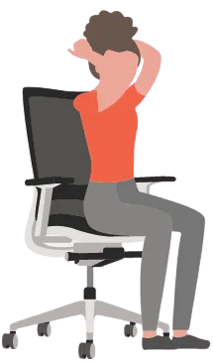
Nacken dehnen
1
So geht’s!
Wähle eine aufrechte Sitzposition.
Verschränke die Hände hinter deinem Kopf.
Lasse nun dein Kinn in Richtung Brustbein sinken und ziehe die Ellbogen sanft zueinander.
Erlaube deinem Kopf, ganz schwer zu werden. Merkst du die Dehnung im Nacken?
Halte diese Position für ca. 30 Sekunden.
2
3
4
30 Sek

Slide 6
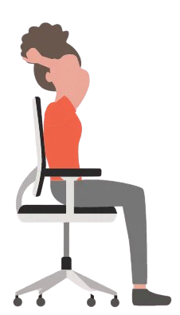
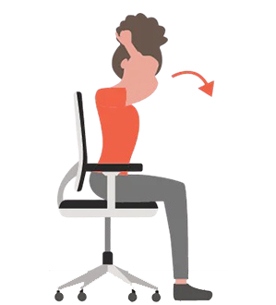
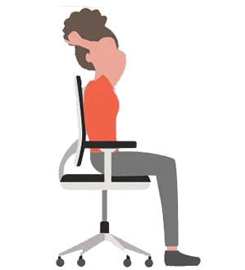
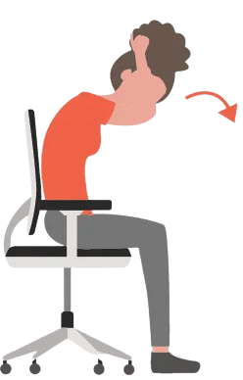
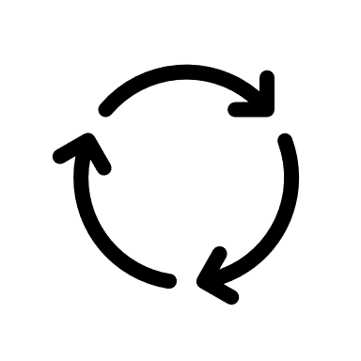
„Katze-Kuh“ im Sitzen
So geht’s!
Setze dich möglichst aufrecht auf deinen Bürostuhl.
Verschränke deine Hände am Hinterkopf.
Bewege dich nun in dieser Position langsam nach vorne. Lasse deinen Rücken dabei ganz rund werden, indem du die Ellbogen nach unten sinken lässt und deinen Kopf ganz locker hältst.
Rolle dann wieder langsam nach oben, indem du die Ellbogen wieder zu Seite und etwas nach hinten bewegst.
Mache 5 Wiederholungen.
1
2
3
4
5x

Slide 7
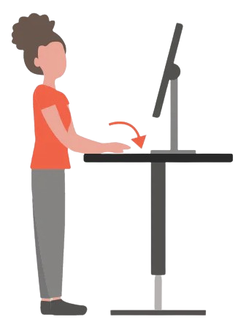
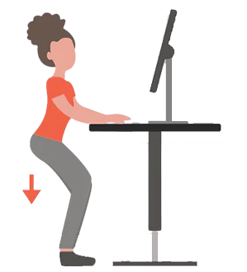
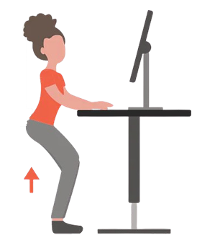
Kniebeugen
So geht’s!
Fahre deinen höhenverstellbaren Schreibtisch nach oben.
Stehe schulterbreit und in aufrechter Position vor deinem Schreibtisch.
Lege deine Arme leicht auf der Tischfläche ab.
Gehe nun langsam in die Hocke, indem du dein Gesäß nach hinten schiebst und die Knie anwinkelst.
Drück dich im Anschluss mit der Kraft aus deinen Fersen wieder hoch.
Mache 5-10 Wiederholungen.
1
5x
2
3

Slide 8
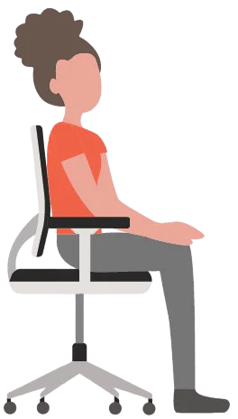
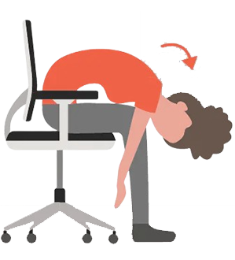
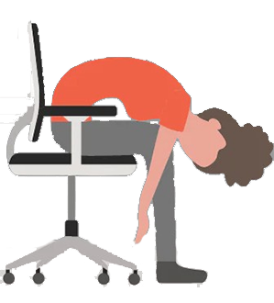
Wirbelsäulen-Stretch
So geht’s!
Setze dich aufrecht auf deinen Bürostuhl.
Beuge nun deinen ganzen Oberkörper nach vorne, bis du möglichst auf deinen Oberschenkeln liegst.
Lasse deinen gesamten Rücken, Nacken, Kopf, Schultern, Arme und Hände locker nach unten sinken.
Bleibe in dieser Vorbeuge für etwa 30 Sekunden und richte dich danach langsam – Wirbel für Wirbel – wieder auf.
1
5x
2
3

Slide 9
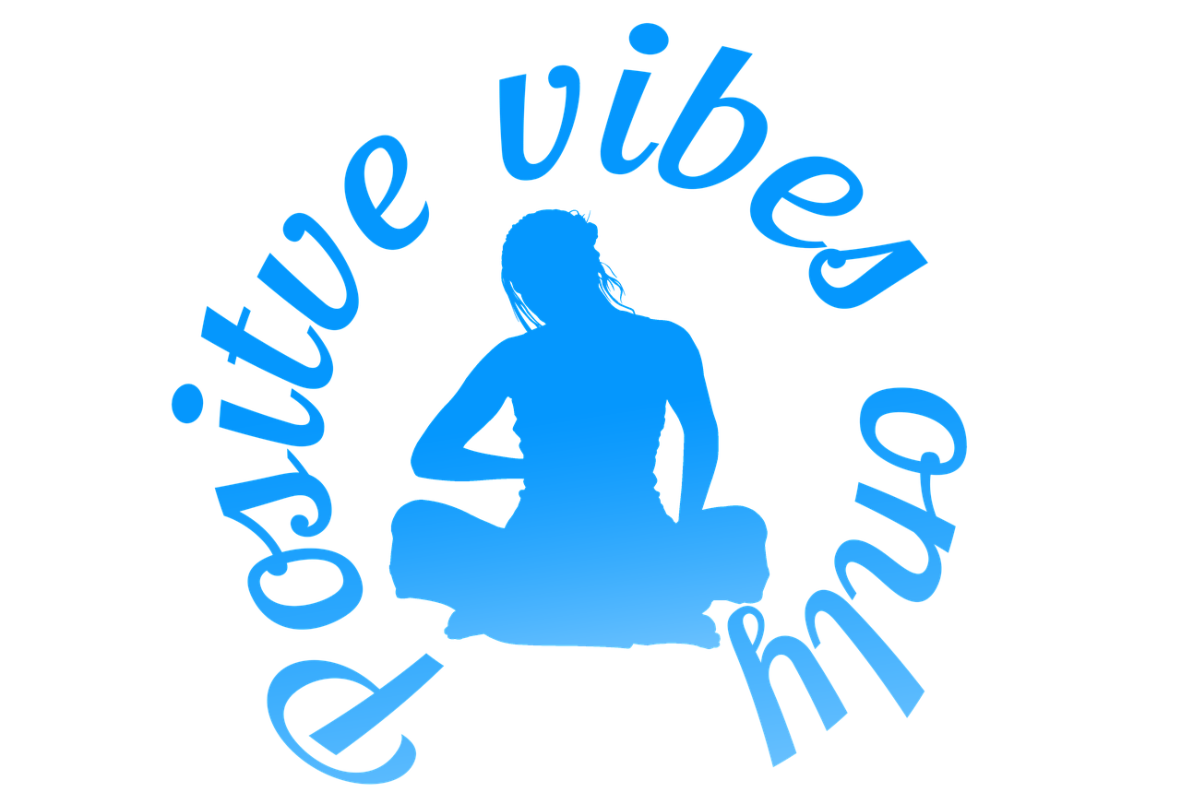
Stressbewältigung
Druck rausnehmen
Positiv denken

Slide 10
Druck rausnehmen Realistische Ziele setzen
Viele Arbeitnehmer setzen sich am Arbeitsplatz überhöhten Zielsetzungen aus und streben Ziele an, deren Erreichbarkeit im gesetzten Zeitraum unmöglich ist. Um diese unrealistischen Ziele zu erreichen, setzen sie sich unter hohen Druck. Das Nichterreichen der Ziele führt wiederum zu noch höherem Druck und noch größerer Frustration. Daher: Reduzieren Sie den Druck und achten Sie darauf, sich Ziele zu setzen, die auch realisierbar sind.

Slide 11
Denken Sie positiv
Egal was kommt: Behalten Sie eine positive Einstellung - und vor allem: Verlieren Sie Ihren Humor nicht! Derjenige, für den das Glas halb voll ist und nicht halbleer, lebt besser – und länger. Eine optimistische Denkweise hilft nachhaltig, Stress zu reduzieren.

Slide 13
Danke für ihre Aufmerksamkeit
Präsentation von
K. T.
A. D.
R. v. S.
S. R.
T. M.

